Slide 1
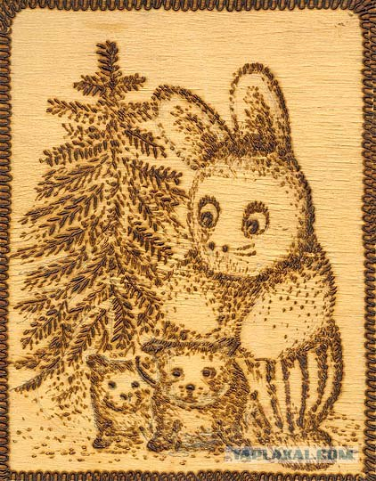
Урок по выжиганию
( 5 класс)
Ермолаев Андрей Александрович
Гимназия №5
г. Саратов

Slide 2
I. ДИДАКТИЧЕСКОЕ ОБОСНОВАНИЕ УРОКА
Цели урока:
Предметные цели:
  Способствовать формированию и развитию умений и навыков работы с ножовкой, с наждачной бумагой, выжигателем, художественной обработки материала
  Способствовать запоминанию основной терминологии технологических процессов .
  Способствовать запоминанию цифрового материала как ориентира для понимания количественных характеристик изучаемых объектов и явлений.
  Способствовать осознанию основного технологического материала.
  Способствовать формированию представления о художественно-прикладной обработки фанеры
  Способствовать осознанию существенных признаков понятий, технологических процессов.

Slide 3
Личностные цели:
  Способствовать развитию речи учащихся (обогащение и усложнение словарного запаса новыми техническими словами, ее выразительности и оттенков).
  Способствовать овладению основными способами мыслительной деятельности учащихся (учить анализировать свою работу, выделять главное при выстраивании технологического процесса, сравнивать свою работу с работой друзей по классу, строить аналогии , обобщать и систематизировать успехи в работе, доказывать и опровергать свою правоту, определять и объяснять технологические понятия при выполнении определённых операций, ставить и разрешать проблемы во время урока).
  Способность к самооценке своих интеллектуальных для труда в различных сферах.

Slide 4
  Способствовать развитию сенсорной сферы учащихся (развитие глазомера, ориентировки в пространстве, точности и тонкости различения цвета, света формы).
  Способствовать развитию двигательной сферы (овладение моторикой мелких мышц рук при разметке и выпиливании, развивать двигательную сноровку, соразмерность движений при работе).
  Способствовать формированию и развитию познавательного интереса учащихся к предмету «Технология».
  Способствовать формированию и развитию самостоятельности учащихся на теории и практике.

Slide 5
Метапредметные цели
  Способствовать формированию и развитию нравственных, трудовых, эстетических, патриотических, экологических, экономических и других качеств личности.
  Способствовать воспитанию правильного отношения к общечеловеческим ценностям.
  Выбор для решения познавательных и коммуникативных задач различных источников информации, включая энциклопедии, словари, интернет-ресурсы и другие базы данных.
  Соблюдение норм и правил культуры труда в соответствии с технологической культурой производства.

Slide 6
Профориентационные цели:
  Обобщить у учащихся знания и сферах трудовой деятельности, профессиях, карьере.
  Способствовать формированию знаний и умений объективно осуществлять самоанализ уровня развития своих профессионально важных качеств и соотносить их с требованиями профессий, сфер трудовой деятельности к человеку.
  Воспитывать уважение к работающему человеку.
  Сформировать представление о профессии столяр, краснодеревщик, декоратор

Slide 7
Методическое оснащение урока:
Материально-техническая база:
кабинет технологии;
мультимедийный проектор;
экран;
столярная мастерская;
верстаки;
инструменты, приспособления: карандаш, копировальная бумага, выжигатели
материалы: бумага, фанера

Slide 8
Методы обучения: рассказ, беседа, фронтальный опрос, демонстрация наглядных пособий, работа с мультимедийными средствами, практические работы
Тип урока: комбинированный
Вид урока: урок-практикум

Slide 9
Личностные УУД:
1. профессиональное самоопределение (овладение навыками работы с выжигателем)
2. получение опыта применения технологических знаний и умений в самостоятельной практической деятельности )
3. личная заинтересованность обучающихся в конечном продукте их труда
Регулятивные УУД :
1. определение последовательности операций по изготовлению изделия
2. выработка критериев оценки продукта изготовления
3. исправление дефектов изделия без нарушения ее функциональности
4. оценка обучающимся размеров, чистоты обработки , эстетики изделия .
Коммуникативные УУД:
способность отстаивать собственную точку зрения при оценке изделия по совместно выработанным дискриптам.
Познавательные УУД:
оценивать технологические свойства материалов

Slide 10
Планируемые результаты
Предметные:
оценивание технологических свойств материалов
умение подбирать инструмент и оборудование.
Личностные:
-проявление интереса и активности в выборе решения;
-установление личностного смысла знания.

Slide 11
Метапредметные:
-выработка алгоритма технологического творчества в нестандартных ситуациях
-инновационный подход к решению практических задач в процессе моделирования изделия

Slide 12
Межпредметные связи
Использование знаний из области черчения , геометрии, ИЗО

Slide 13
Форма урока
Групповая (Г)
Индивидуальная (И)

Slide 14
Этапы урока
Мотивационно-целевой этап
Планируемые результаты
Предметные | УУД
формирование понимания у учащихся связи выполнения домашнего задания с предстоящей практической работой | -положительный эмоциональный настрой на урок -помощь учителю в проверки явки на урок -активное слушание учителя -выдвижение предложений о теме урока
 | -повторение ранее изученного материала -контролируют правильность ответов учащихся -взаимоконтроль и внесение корректив в учебно-познавательную деятельность

Slide 15
Практический этап
Инструктаж по технике безопасности
1. Работы по выжиганию проводить при наличии на рабочем месте вытяжной вентиляции или только в хорошо проветриваемом помещении.
2. Электровыжигатель включать только с разрешения учителя. Во время перерывов в работе не оставлять электровыжигатель включенным.
3. Во время работы не наклоняться низко над изделием, сидеть прямо, дышать только носом.
4. Чтобы не уставали глаза, каждые 15-20 минут делать небольшие перерывы для отдыха.
5. Оберегать руки и одежду от раскаленного наконечника.

Slide 16
Порядок технологических операций
Выбрать заготовку

Slide 17
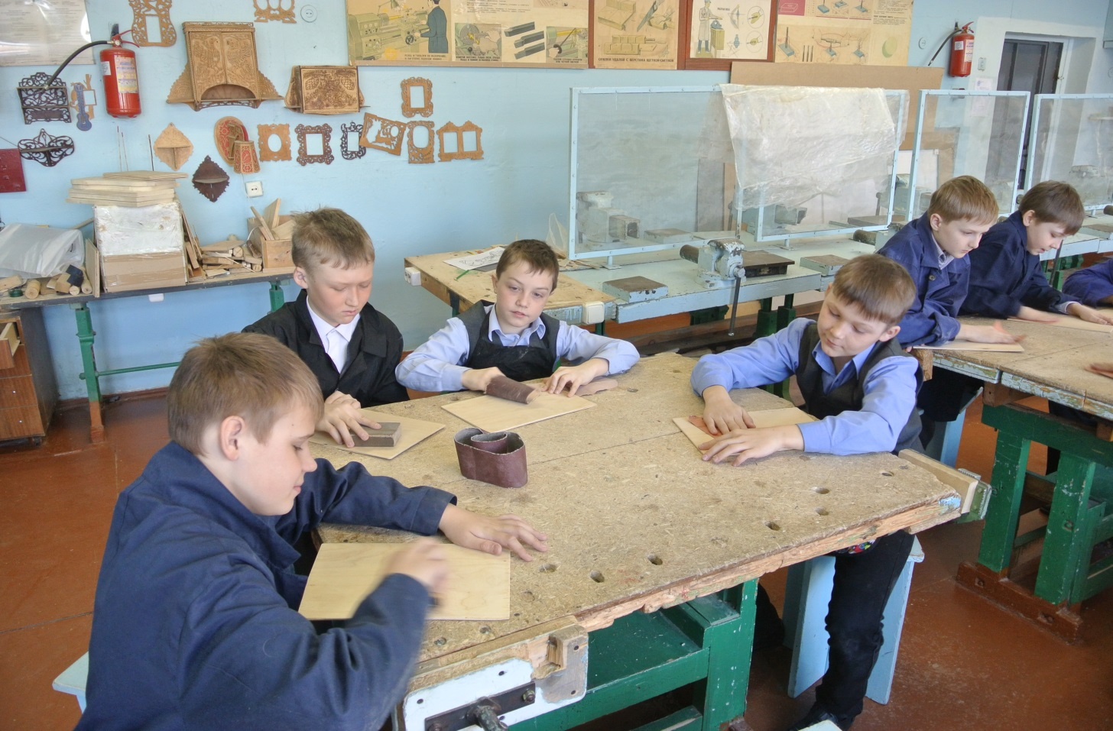
Зачистить поверхность мелкозернистой шкуркой

Slide 18
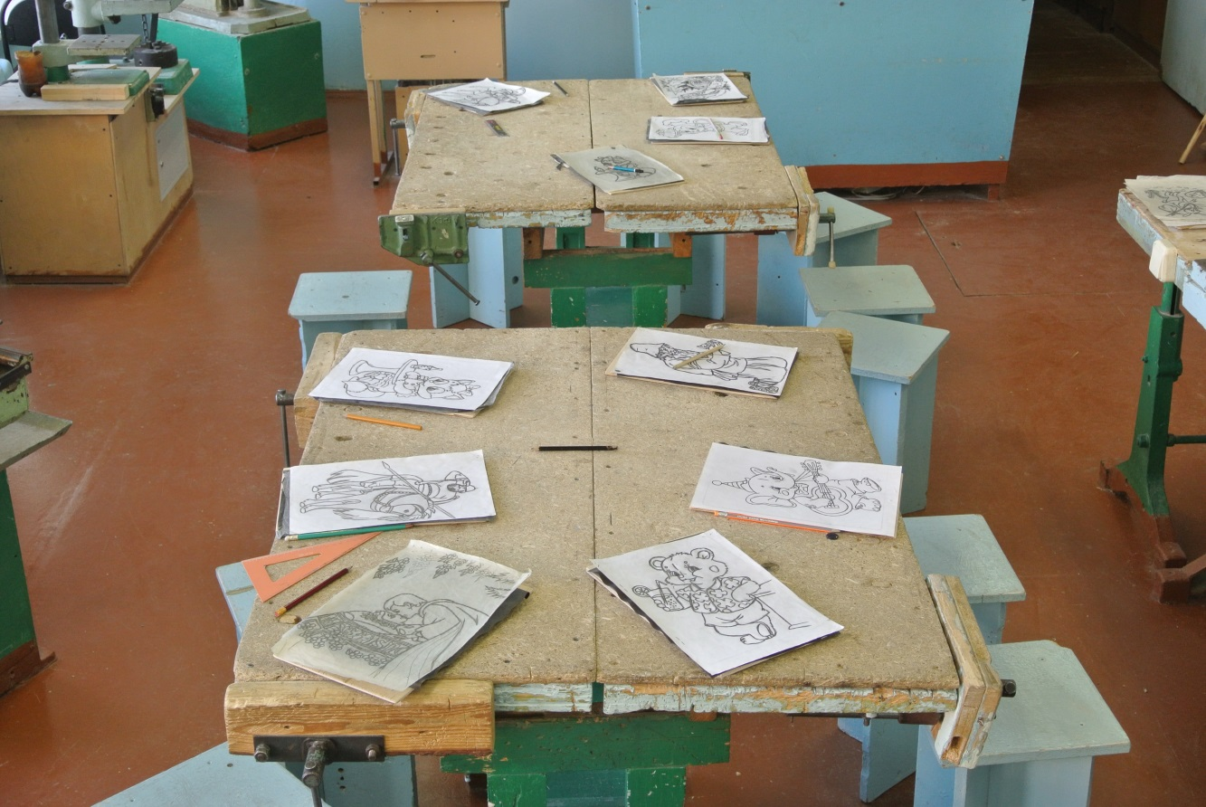
Закрепить рисунок с копировальной бумагой на поверхность изделия

Slide 19
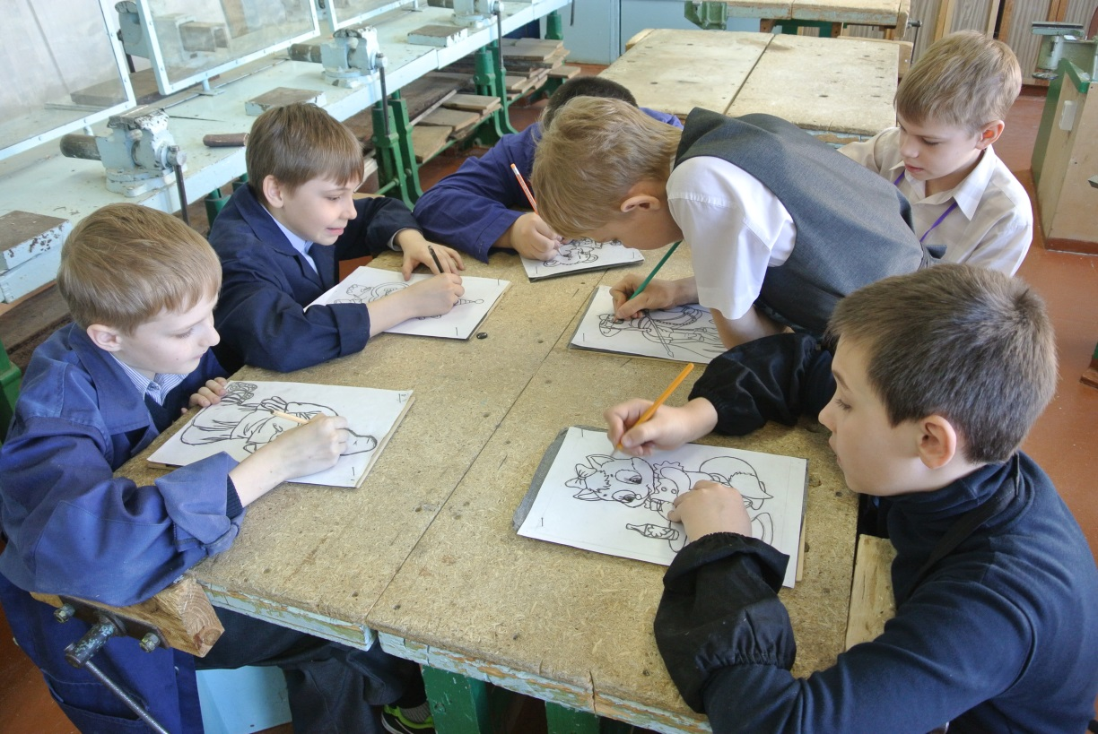
обвести контурным карандашом
По скопированному рисунку

Slide 20
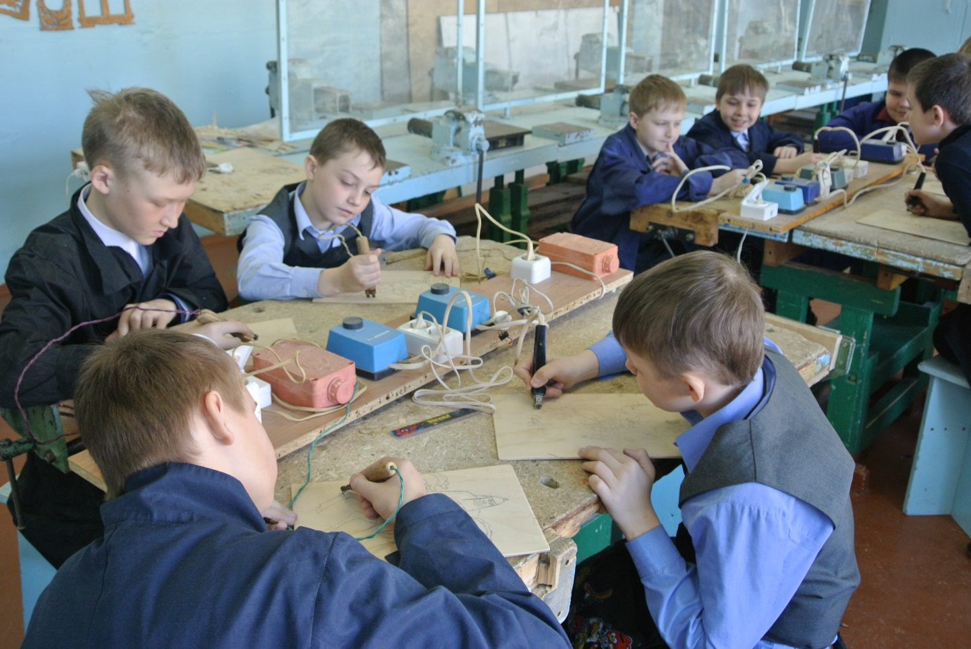
Произвести выжигание

Slide 21
Рефлексивно-оценочный этап
Учитель комментирует и объясняет допущенные ошибки, демонстрируя работы учеников . Акцентирует внимание на конечном результате работы
объективная и комментированная оценка результатов коллективного и индивидуального труда учащихся на уроке
-выставление отметок в классный журнал и в дневники учащихся

Slide 22
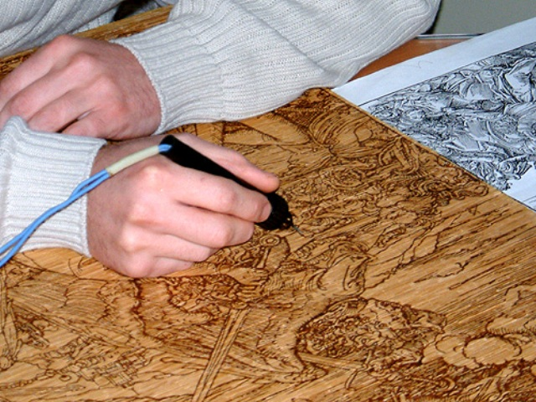
Спасибо за внимание!

